Slide 1
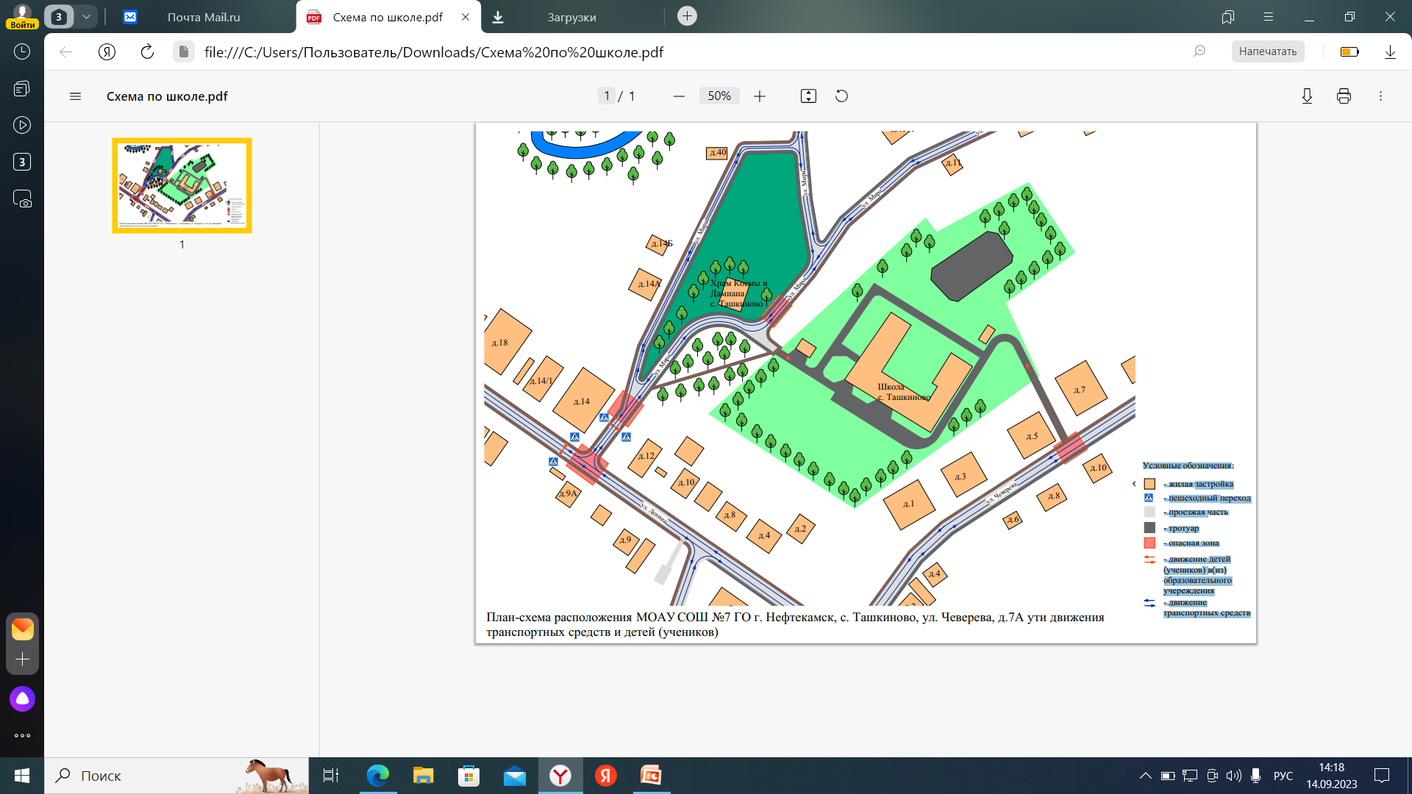
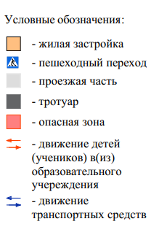
Утверждено
Директор МОАУ СОШ с. Ташкиново
План-схема расположения
МОАУ СОШ с. Ташкиново г. Нефтекамск,
с. Ташкиново, ул. Чеверева, 7А
Пути движения транспортных средств и детей (учащихся)
Согласовано
Начальник ОГИБДД ОМВД России по городу Нефтекамск
Директор МОАУ СОШ с. Ташкиново 8(34783) 6-89-02 Приемная ОЖиБ администрации ГО г. Нефтекамск 8(34783) 4-20-40
Приемная МКУ 8(34783) 4-83-60 Приемная ГИБДД 8(34783) 2-25-57

Slide 2
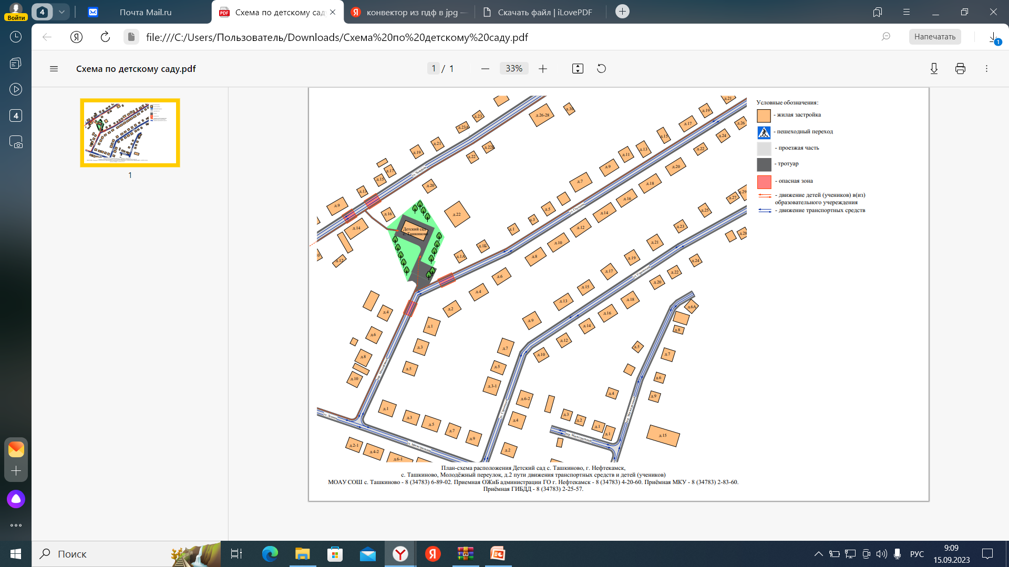
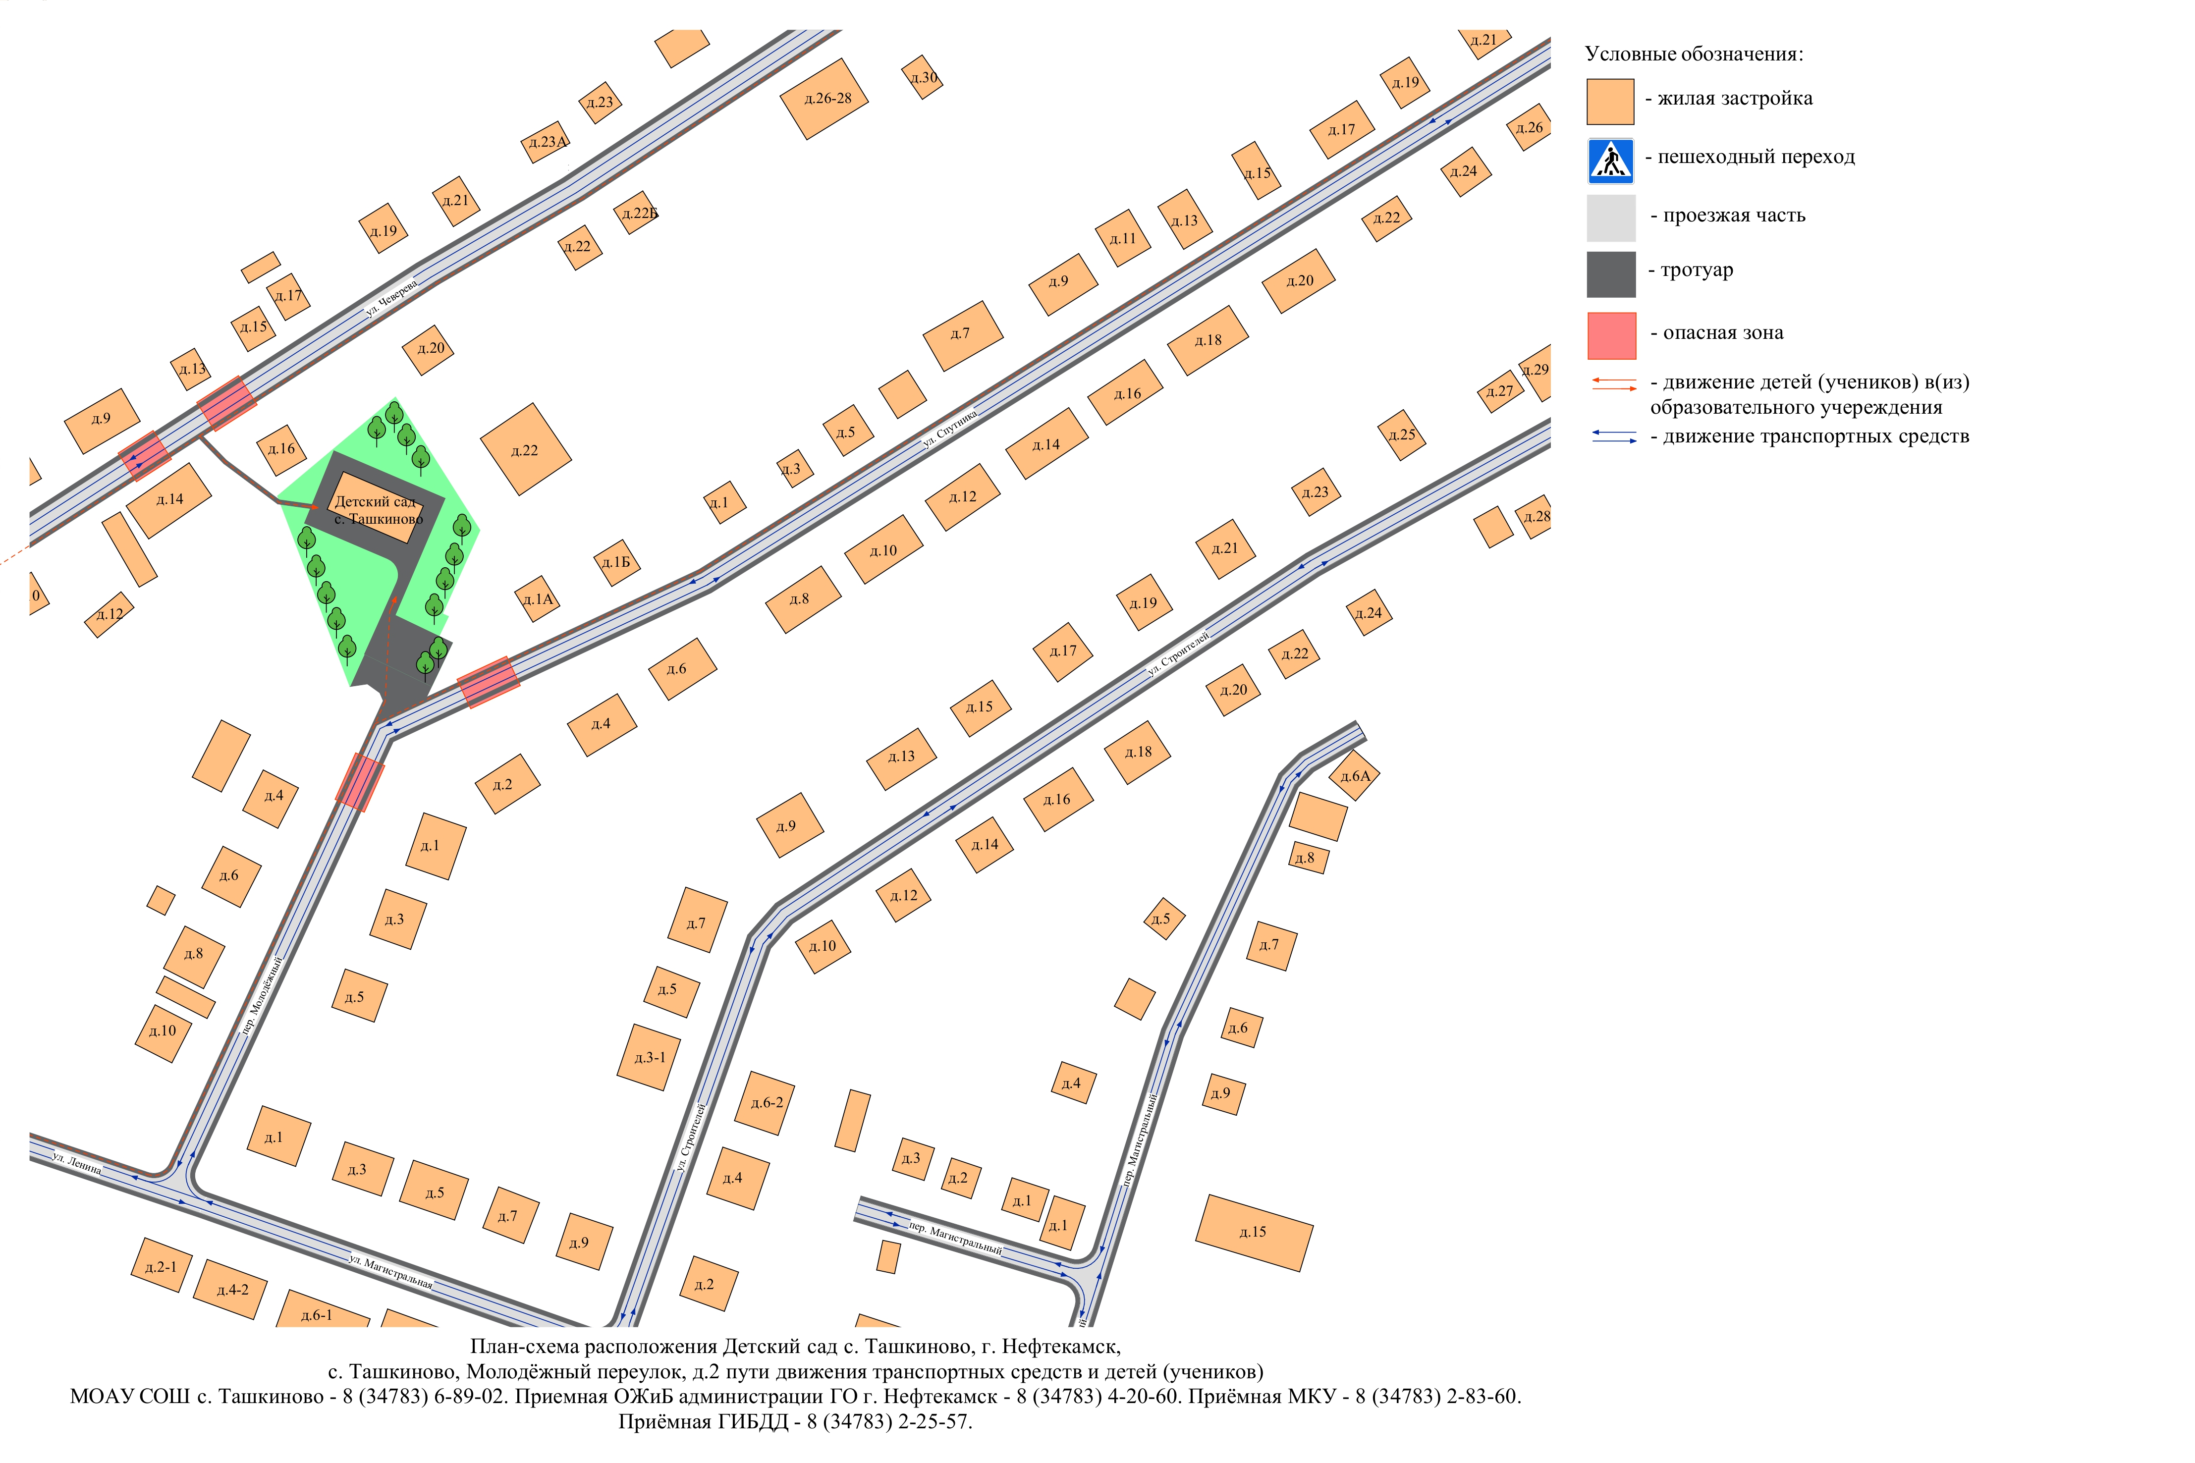
План-схема расположения
МОАУ СОШ с. Ташкиново г. Нефтекамск,
с. Ташкиново, пер. Молодежный дом 2
Пути движения транспортных средств и детей (воспитанников)
Согласовано
Начальник ОГИБДД ОМВД России по городу Нефтекамск
Утверждено
Директор МОАУ СОШ с. Ташкиново
Директор МОАУ СОШ с. Ташкиново 8(34783) 6-88-67 Приемная ОЖиБ администрации ГО г. Нефтекамск 8(34783) 4-20-40
Приемная МКУ 8(34783) 4-83-60 Приемная ГИБДД 8(34783) 2-25-57

